Slide 1
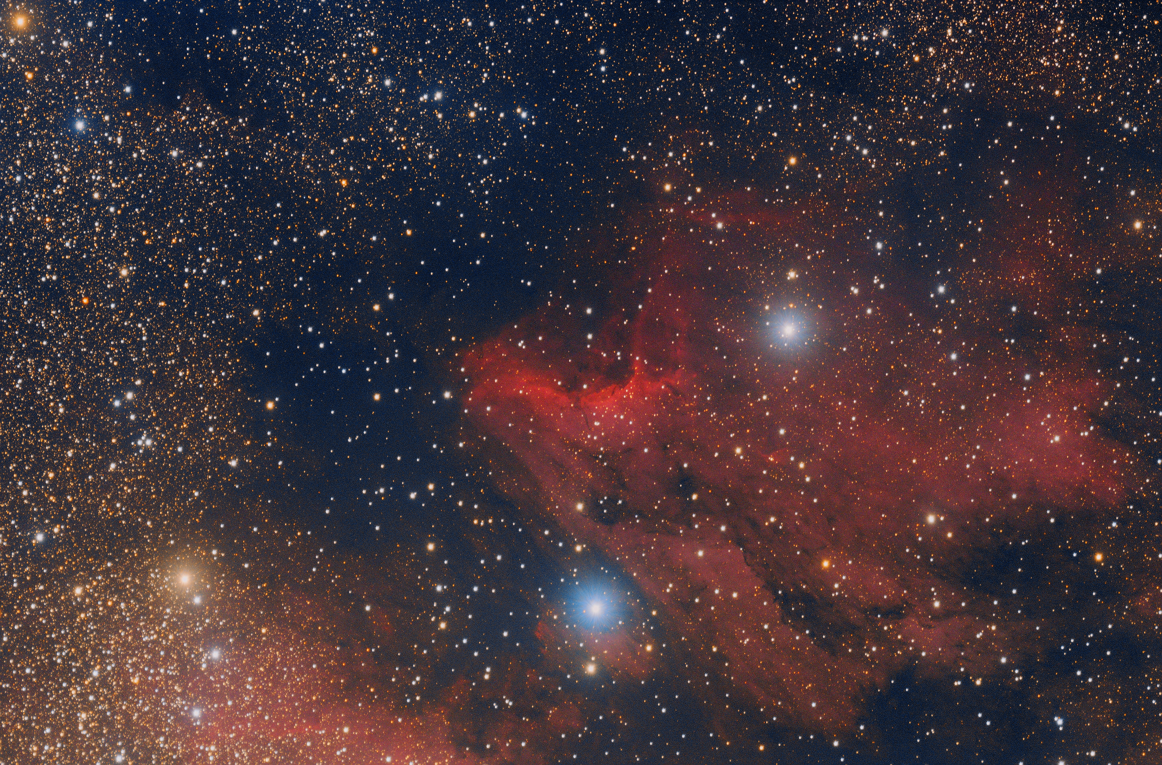
Les différentes méthodes de détection des exoplanètes
LSA 03/03/2023

Slide 2
Au 1er mars 2023
Il y a environ 5061 exoplanètes confirmées
Dont :977 détectées par la méthode des vitesses radiales (première découverte 1995)
3785 par la méthode du transit (première découverte 1999)
81 par imagerie directe (première découverte 2004)
181 par microlentille gravitationnelle (première découverte 2003)
2 par Astrométrie (première découverte 2008)

Slide 3
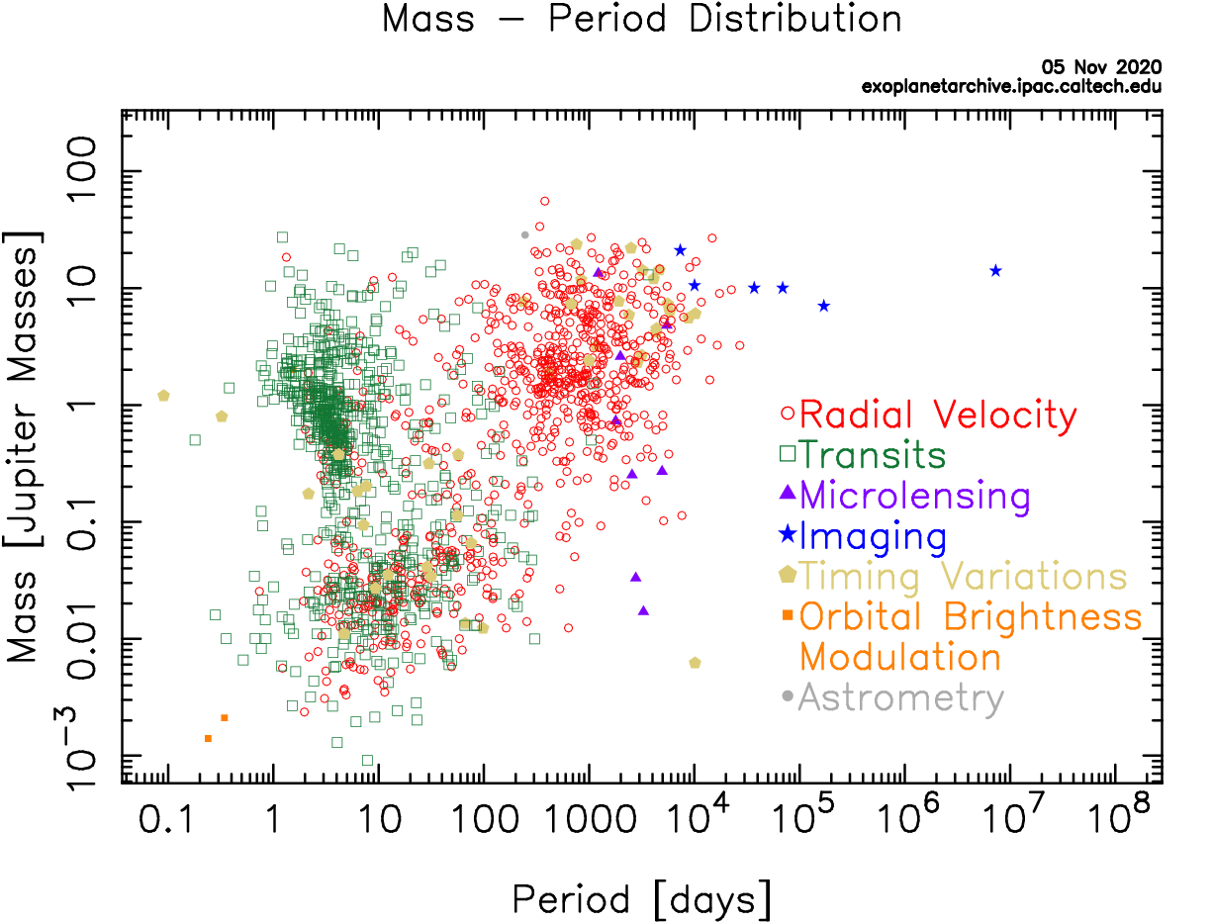

Slide 4
Méthode des vitesse radiales

Slide 5
Le 6 octobre 1995 Michel Mayor et Didier Queloz (de l'observatoire de Genève) annoncent la découverte du premier objet dont la masse en fait sans nul doute une planète en orbite autour d'une étoile de type solaire : le Jupiter chaud nommé 51 Pegasi b, en orbite autour de l'étoile 51 Pegasi51.
Cette découverte est faite grâce à des observations qu'ils ont réalisées à l'observatoire de Haute-Provence par la méthode des vitesses radiales

Slide 6
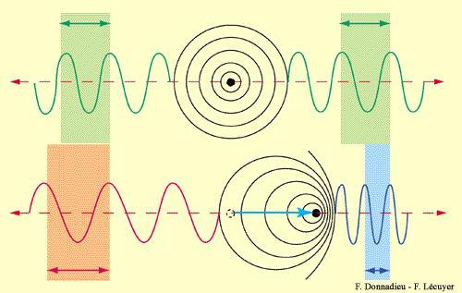

Slide 8
$$\frac{∂v}{c}=\frac{∂λ}{λ}$$
Glissement de longue d’onde en fonction de la vitesse de déplacement de l’étoile

Slide 9
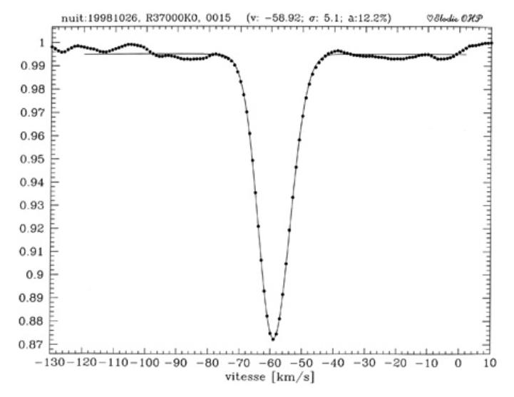
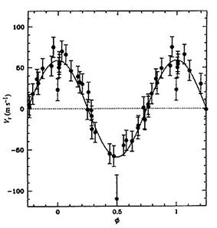

Slide 10
VITESSES RADIALES POUR DES PLANETES ORBITANT AUTOUR D’UNE ETOILE AYANT LA MASSE DU SOLEIL
Planète | a (UA) | K1 (m/s)
Jupiter | 0,1 | 89,8
Jupiter | 1 | 28,4
Jupiter | 5 | 12,7
Neptune | 0,1 | 4,8
Neptune | 1 | 1,5
Super Terre (5 Mt) | 0,1 | 1,4
Super Terre (5 Mt) | 1 | 0,45
Terre | 0,1 | 0,28
Terre | 1 | 0,09

Slide 11
AVANTAGES ET INCONVENIENTS
- Meilleure précision avec des raies fines
- Mesures de vitesse sujettes à l’inclinaison de l’orbite par rapport au plan de visée d’ou l’obtention d’une masse minimum de la planète
- Méthode très adaptée à la détection de planètes massives proches de leurs étoiles mais qui devrait permettre de détecter des planètes de type terrestre
- Problème avec les étoiles variables
- Erreurs instrumentales

Slide 12
Méthode du transit
La première planète détectée par cette méthode a été OGLE-TR-56b, connue maintenant sous le nom de HD 209458b en 2003 par Maciej Konacki et ses collègues du MIT
L'Optical Gravitational Lensing Experiment est un projet d'astronomie polonais basé à l'Université de Varsovie, axé principalement sur la découverte de matière noire en utilisant les microlentilles gravitationnelles. Depuis que le projet a débuté en 1992, il a permis de découvrir différentes planètes extra-solaires

Slide 16
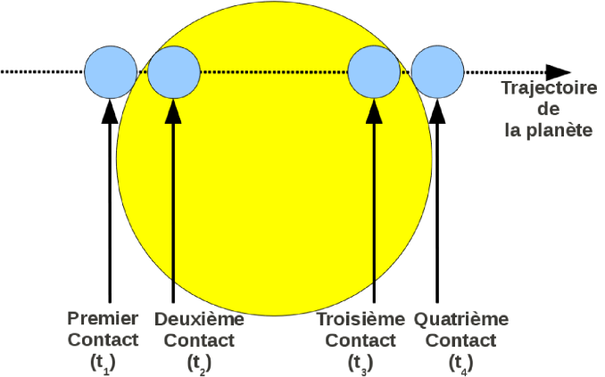
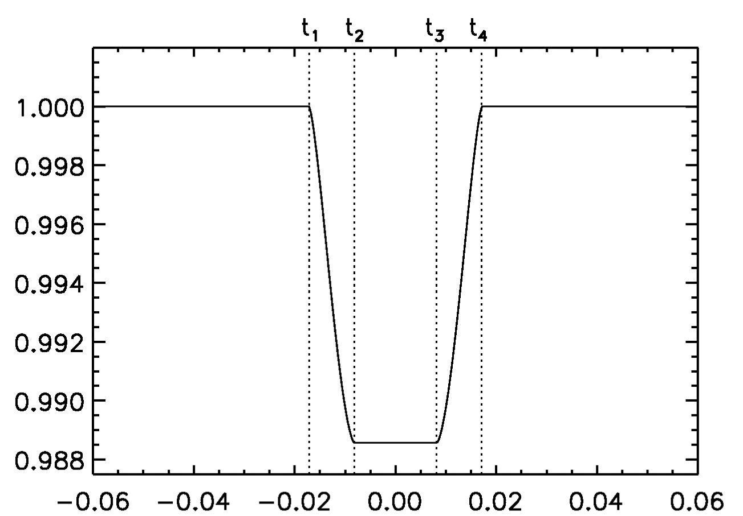
Diminution du flux lumineux
$ε=\frac{ΔF}{F_{0}}=(\frac{r}{R})^{2}$
Si le rayon R de l’étoile est déjà connu par d’autres moyens (spectroscopie stellaire et modèles), on obtient le rayon r de la planète
Durée du transit
$$τ=2(R+r)(\frac{P}{2πGM})^{\frac{1}{3}}\sqrt{\frac{1-(ρcos(i))^{2}}{(R+r)^{2}}}\frac{\sqrt{1-e^{2}}}{1+ecos(φ)}$$
$τ=\frac{2R}{V_{p}}=\frac{P}{π}\frac{R}{a}$ avec $V_{p}=\frac{2πa}{P}$

Slide 17
Probabilité de transit
La méthode de détection par transit n'est opérante que s'il y a ... transit. Pour qu'un transit ait lieu, il faut que la planète traverse la ligne de visée de l'observateur.
La probabilité p d'un tel événement vaut p=R/a , R étant le rayon stellaire, et a le demi-grand axe de l'orbite planétaire.
C’est le rapport de l'aire balayée par la planète à l'aire de la sphère de rayon égal au demi-grand axe planétaire

Slide 18
Probabilité d’observation de transit des planètes de notre système pour un observateur extérieur avec RSoleil≈696000 Km
 | a (MKm) | Probabilité de transit
Mercure | 58000 | 1,200 %
Venus | 108000 | 0,644 %
Terre | 150000 | 0,464 %
Mars | 228000 | 0,305 %
Jupiter | 778000 | 0,089 %
Saturne | 1421000 | 0,049 %
Uranus | 2877000 | 0,024 %
Neptune | 4503000 | 0,015 %

Slide 19
Avantages et inconvénients de la méthode des transits
Avantages
- Adaptée aux systèmes multiples
- Couplée avec la méthode des vitesses radiales, elle permet de trouver la masse des planètes, la taille de l’orbite, et par conséquence la densité de l’objet (planète rocheuse ou gazeuse)
- Possibilité d’étudier la composition de l’atmosphère le la planète en cas d’occultation
Inconvénients
- Faux positifs, à cause de la vibration des étoiles, de l’activité des tâches solaires, de l’agitation de l’atmosphère terrestre pour les observations faites au sol.
- Observation en continue pour augmenter les chances de détection
- Confirmation nécessaire sur 3 périodes
- Précision des photomètres. La Terre passant devant le soleil baisse sa luminosité de $(\frac{1}{109})^{2}$ soit 0,008%

Slide 20
Méthode des microlentilles gravitationnelles

Slide 21
UNE NOUVELLE MÉTHODE DE DÉTECTION DES EXOPLANÈTES
Une dernière avancée a été permise par l’exploitation des microlentilles gravitationnelles. Celles-ci correspondent aux cas envisagés par Einstein dans son article de 1936, à savoir que l’effet de lentille est ici produit par une simple étoile éventuellement entourée de planètes qui agit sur la lumière en provenance d’une étoile plus distante. On exploite le phénomène d’amplification de la lumière qu’Einstein estimait quasi-indétectable à la fin de son article : « there is no great chance of observing this phenomenon ». La planète agit elle aussi par effet de lentille et est à l’origine d’un pic d’amplification qu’il s’agit de repérer et qui s’ajoute à l’effet engendré par son étoile. La technique des microlentilles gravitationnelles n’est pas limitée en distance comme Einstein le remarque judicieusement à la fin de son article : l’étoile-lentille passe en général devant une étoile-source située non loin du Centre galactique, soit à environ 25 000 années-lumière de la Terre. L’effet étant purement géométrique, il est possible de détecter des planètes de masse même inférieure à celle de la Terre autour de l’étoile-lentille. La première exoplanète détectée par cette technique (OGLE-2003-BLG-235) date de 2003 (il s’agissait d’une planète de masse comparable à Jupiter), 67 ans donc après l’article d’Einstein. Cette méthode permet de détecter des planètes à la fois peu massives et lointaines mais a l’inconvénient de s’appuyer sur des alignements non reproductibles. Cette technique aurait sans doute laissé Einstein pantois car elle exploite l’effet de microlentille engendré par un objet minuscule, la planète orbitant l’étoile, donc un sous-cas de celui décrit dans son article, très difficile à imaginer à l’époque.

Slide 23
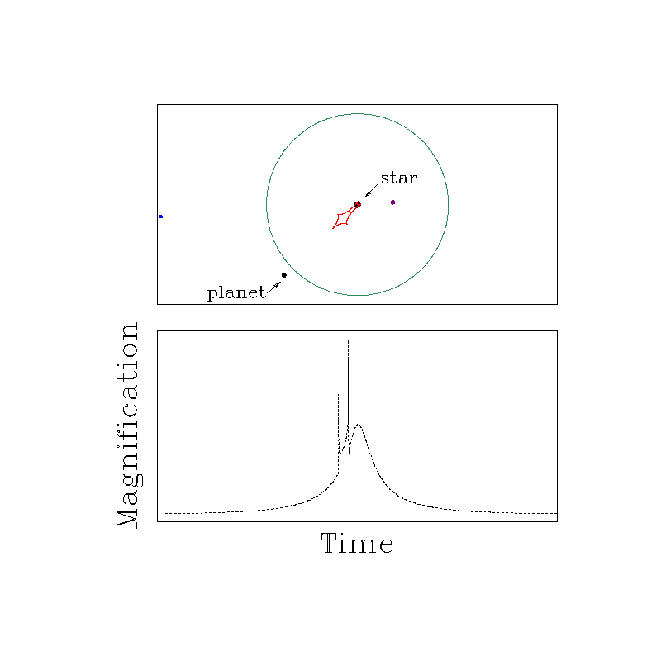
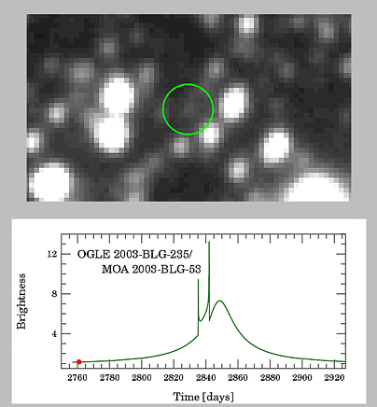
OGLE-2003-BLG-235/MOA-2003-BLG-53
Première exoplanète découverte en 2004

Slide 25
Avantages et inconvénients
Les avantages de la technique des microlentilles gravitationnelles pour détecter les exoplanètes sont les suivants :
- Plus sensible que la plupart des autres techniques pour les planètes de petite masse (comme la Terre).
- Plus sensible aux planètes de notre galaxie dont les orbites ont une taille de quelques unités astronomiques (comme celles de Mars ou de Jupiter).
- Seule méthode capable de détecter des planètes dans d'autres galaxies.
- Les étoiles les plus communes de la galaxie seront les lentilles les plus probables.
- Capable de détecter (avec une certaine probabilité) plusieurs planètes dans une seule courbe de lumière.
En résumé, la technique des microlentilles gravitationnelles peut être utilisée pour étudier l'abondance statistique des exoplanètes dans notre Galaxie avec des propriétés similaires à celles des planètes de notre propre système solaire.
Les inconvénients de la technique des microlentilles gravitationnelles pour détecter les exoplanètes sont les suivants :
- Des millions d'étoiles doivent être surveillées pour trouver les quelques étoiles qui permettent d’utiliser cette technique à un moment donné.
Les déviations planétaires de la courbe de lumière sont de courte durée et peuvent être manquées.
Il y a une forte probabilité qu'une planète ne soit pas détectée dans le système de lentilles, même si elle est présente.
Les déviations dans les courbes de lumière des microlentilles dues aux planètes ne se répéteront pas (car elles sont dues à un alignement fortuit).
Les paramètres planétaires (tels que la masse, la taille de l'orbite, etc.) dépendent des propriétés de l'étoile hôte, qui sont généralement inconnues.
En résumé, la technique de microlentillage nécessite une utilisation intensive du temps de télescope, et n'est pas adaptée à l'étude continue et détaillée d'exoplanètes individuelles.

Slide 26
Méthode par Imagerie Directe

Slide 27
Le défi à relever pour voir directement une exoplanète, est de pouvoir séparer un objet très peu lumineux, mais très proche visuellement d’un astre qui brille des millions de fois plus qu’elle. Pour imager le propos, cela consiste à vouloir photographier depuis Paris, une luciole qui se trouverait à un mètre du phare du Planier à Marseille.
Ce défi n’a été relevé qu’en 2005 avec la découverte de 2M1207b, exoplanète tournant autour de l’étoile 2M1207 dans la constellation du Centaure à environ 170 al de la Terre. Cette découverte a été faite au VLT au Chili par imagerie infrarouge, par une équipe de l’ESO.

Slide 28
RESOLUTION ANGULAIRE
θ= 1.22 λ/D
λ est la longueur d’onde
D le diamètre de l’ouverture
Ces deux valeurs doivent être exprimées dans la même unité
θ est en radians
On constate donc, pour un instrument donné, que la résolution théorique est meilleure dans l’UV que dans l’IR.
Un télescope d’un diamètre de 1 m offre ainsi une résolution théorique de 0,1 seconde d'arc (angle correspondant à une pièce de monnaie vue à 4 km), tandis qu'il faudrait un diamètre de 100 m pour voir un homme sur la Lune (angle de 1 milliseconde d’arc ou mas).
Si l’on fait des observations dans le proche infrarouge avec λ = 1,6 microns à l’observatoire du Keck la limite de résolution angulaire de l’instrument est de 1,22(1,6 x 10E-6)/10 soit 2 x1 0E-7 radians soit 0,04 arcseconde ou 40 mas.

Slide 29
Ordres de grandeur - 31 minutes d’arc, la taille apparente de la lune ou du soleil - 1 minute d’arc, résolution de l’oeil humain - Une minute d'arc correspond approximativement à la taille apparente d'un ballon de basket-ball situé à 800 m. - Pour la seconde d'arc, le même ballon est situé à 50 km ou une pièce de 25 cents à 4 Kms. Un objet de 725,27 Kms à une distance de 1 UA - 1 milliarcseconde (1 mas = 0.001 arcsecond) c’est à peu près la taille d’une pièce de 10 cents au sommet de la Tour Eiffel, vue de New York - 1 microarcseconde (1 μas = 0.000001 arcsecond) équivaut à la taille d’une virgule sur un livre laissé sur la lune vue depuis la terre - Hubble a une résolution théorique de 0,05’’d’arc et réelle de 0,1’’ - Les meilleurs télescopes terrestres avec une optique adaptative ont une résolution de 0,044 arcsecondes

Slide 30
En pratique, le principal problème pour les observatoires terrestres vient de l’existence de l’atmosphère qui perturbe les observations. Les différences de température (existence de poches d’air froid ou chaud, différences des indices de réfraction) provoquent des turbulences qui affectent les images des objets étudiés (speckles ou tavelures)
Cette turbulence provoque un scintillement des étoiles, les objets photographiés en pose de plus de quelques secondes sont étalés. Cet effet de flou est appelé en anglais « seeing » que l’on peut traduire en français par qualité d’image.ou qualité de la visibilité.
Exemple de turbulence atmosphérique (William Herschel 4.2-meter Telescope in La Palma, Canary Islands, Spain), ou speckle atmosphérique
SOLUTION : L’Optique Adaptative

Slide 31
CONTRASTE
Le contraste est le rapport des flux lumineux provenant de l’étoile et de l’exoplanète.
Si on prend l’exemple de Jupiter et du soleil, le rapport entre la lumière réfléchie par la planète et celle émise par le soleil est d’environ 670 millions
Comment contourner ce problème ?
On peut observer la planète dans une longueur d’onde où celle-ci émet le plus. Le soleil a son pic dans le visible vers 0,5 micron (où l’oeil humain est très sensible). Jupiter, beaucoup plus froide, aura son pic dans l’infrarouge, la loi de Wien donne la longueur d’onde du maximum du rayonnement en fonction de la température avec
Avec cette formule, on trouve que Jupiter a son rayonnement maximum vers 22 microns. Le contraste avec le soleil se réduit alors passant de 345 millions quand tout le spectre est pris en compte à 50000, il est donc avantageux d’observer les planètes dans l’infrarouge, ou le contraste est fortement réduit.
$$λ_{max}=\frac{3000}{T}$$
avec $T$ en degrés $K$ et $λ_{max}$ en $μm$
Une autre solution pour réduire ce contraste consiste à observer des étoiles jeunes qui auront donc des planètes jeunes, qui seront alors plus chaudes et plus grosses pour une même masse que Jupiter.
Une planète de la masse de Jupiter, âgée de 10 millions d’années est 3,7 fois plus chaude et 1,3 fois plus grosse que Jupiter actuellement. Le pic d’émission se situe à 7 microns et le contraste est alors réduit à environ 4000.
Une autre solution pour améliorer la détection des exoplanètes est d’utiliser un coronographe. Cet instrument bloque la lumière de l’astre mais laisse passer celle qui vient d’objets autour de l’étoile. Cela permet de détecter des planètes en diminuant fortement le contraste.

Slide 32
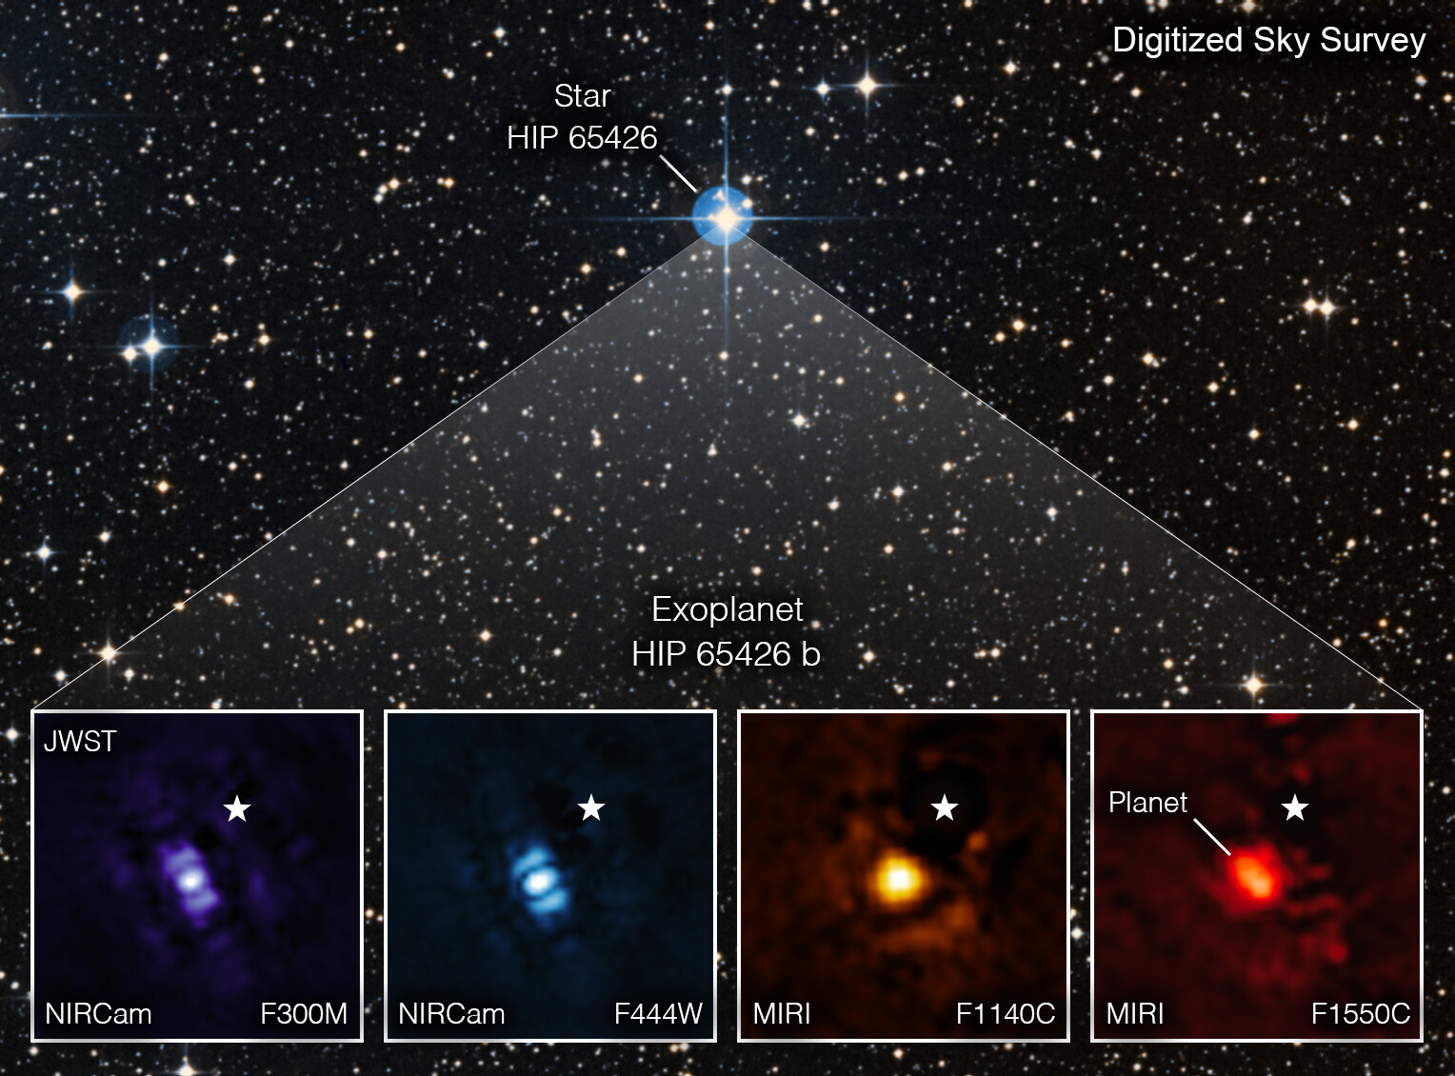

Slide 33
Méthode par Astrométrie

Slide 34
L'astrométrie est la partie de l'astronomie qui se propose de déterminer les positions des astres dans le ciel afin de pouvoir interpréter leurs variations dans le temps.
Application à la découverte d’exoplanètes
L'astrométrie est la mesure du mouvement apparent de l'étoile sur la sphère céleste causée par l'influence gravitationnelle d'une planète en orbite. Contrairement à la méthode des vitesses radiales qui mesure la vitesse de l'étoile le long de l'axe de visée, l'astrométrie va s'attacher à mesurer le mouvement tangentiel de l’étoile.
Le mouvement angulaire de l'étoile va apparaître comme une ellipse de demi grand axe angulaire égal à :
$$α=\frac{M_{p}a}{M_{*}d}$$
où $M_{p}$ et $M_{*}$⋆ sont respectivement les masses de la planète et de l'étoile, $d$ est la distance du système au Soleil et $a$ le demi grand axe de l'orbite de la planète. On constate à partir de cette équation que l'astrométrie est biaisée vers les planètes massives à grande période orbitale.
A une distance de 10 pc, Jupiter induit un mouvement apparent du Soleil de 475 µas, la Terre seulement 0.3 µas, et l'ensemble des planètes du Système Solaire 500 µas.
(µas : Unité de mesure d’angle plan égale au millionième de la seconde d’arc).

Slide 35
Avantages
Cette méthode peut être appliquée à un plus grand nombre de systèmes stellaires car cette méthode, comme la photométrie de transit, ne dépend pas de l'alignement quasi parfait de la planète lointaine avec la ligne de visée de la Terre.
1/ Contrairement à la méthode des vitesses radiales, l'astrométrie fournit une estimation précise de la masse d'une planète et pas seulement un chiffre minimum.
2/ L’astrométrie est plus efficace pour les systèmes d'étoiles et de planètes dont le plan orbital est face à la ligne de visée de l'observateur ou perpendiculaire à celle-ci. Plus le plan orbital d'une planète est proche d'une position face à la Terre, plus la composante de son mouvement qui peut être mesurée par astrométrie est importante.
3/ Cette méthode peut également convenir pour des systèmes stellaires ayant des planètes avec de longues périodes.
Inconvénients
1/ L’astrométrie requiert un degré de précision plus élevé pour détecter les exoplanètes, ce qui a rarement été atteint, même avec les télescopes les plus grands et les plus avancés. Ainsi, la découverte de planètes extrasolaires par l'astrométrie est extrêmement difficile à réaliser.
2/ Bien qu'elle convienne bien aux systèmes stellaires qui ont de longues périodes orbitales, elle présente une difficulté inhérente. Afin de détecter une planète, il est nécessaire d'observer les déplacements périodiques répétés de son étoile mère. Cela signifie que l'étoile doit être observée pendant plus longtemps qu'une seule période orbitale.
3/ Les mesures astrométriques peuvent être affectées par les taches d'étoiles - les régions plus sombres sur la face d'une étoile qui semblent se déplacer lorsque l'étoile tourne.
4/ L’astrométrie nécessite des optiques extrêmement précises et est particulièrement difficile à réaliser depuis la surface de la Terre, car notre atmosphère déforme les rayons lumineux.

